Slide 1
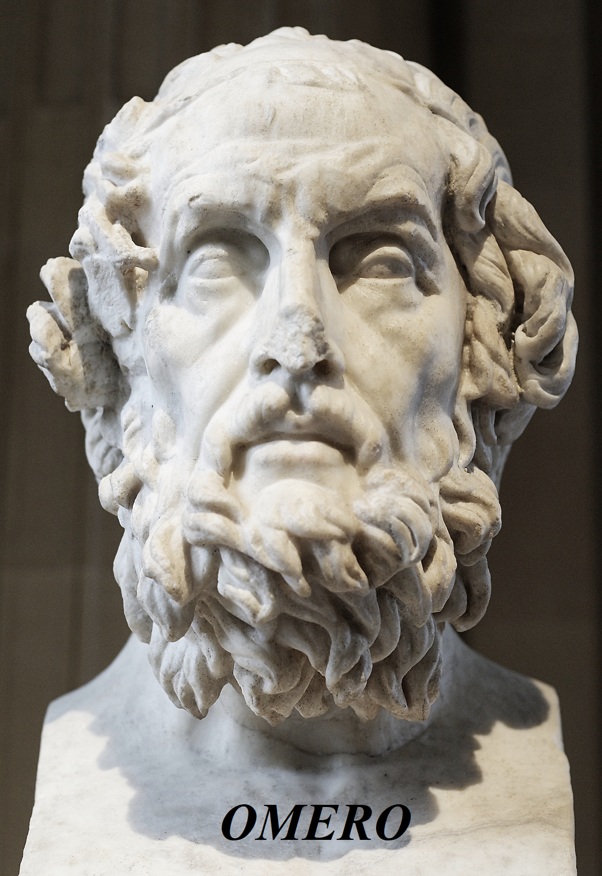
OMERO E LA QUESTIONE OMERICA
Grande poeta epico della Grecia Antica,
Omero è lo scrittore più celebre di tutta la letteratura greca: a lui è attribuita la scrittura dell’ILIADE e dell’ODISSEA
Non sappiamo quasi nulla della sua vita (né se sia realmente esistito).
Sembra che egli sia nato nell’isola di Chio e che sia vissuto nella Ionia.
Per quanto riguarda l’età in cui visse (e quindi l’epoca dell’Iliade e dell’Odissea le tesi più accreditate propendono per il VII o VIII secolo.

Slide 2
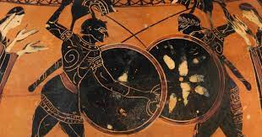
L’ILIADE…
L’Iliade racconta la guerra dei Greci, guidati dal re di Micene, Agamennone, contro la città di Llio o Troia, sulle coste dell’Asia Minore (l’attuale Turchia).
Grazie al poeta Omero abbiamo molte informazioni sulla guerra di Troia e su queste civiltà. Egli fu autore di poemi epici che raccontano le gesta degli eroi del tempo.

Slide 3
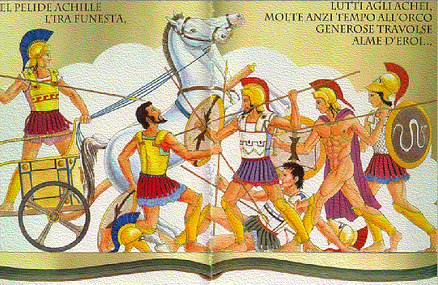
Anche se in realtà le cause della guerra di Troia (realmente accaduta) furono legate a motivi politici ed economici il testo attribuisce le cause della guerra al mito.
Secondo la leggenda, la guerra fu provocata dal troiano Paride. Questo rapì la bellissima Elena, moglie di Menelao, re di Sparta e fratello di Agamennone. L’assedio di Troia durò dieci anni. Durante il decimo anno si affrontarono in duello il greco Achille e il Troiano Ettore. Vinse Achille , che riuscì ad uccidere Ettore. In fine, su suggerimento di Ulisse, i greci costruirono un enorme cavallo di legno nel cui ventre nascosero alcune guerrieri e l’offrirono in dono ai troiani come segno di sconfitta. I troiani caddero nell’inganno e trasportarono il cavallo all’interno della città. Durante la notte i guerrieri uscirono dal cavallo e aprirono le porte della città consentendo ai greci di entrare ed aggiudicarsi la vittoria.

Slide 4
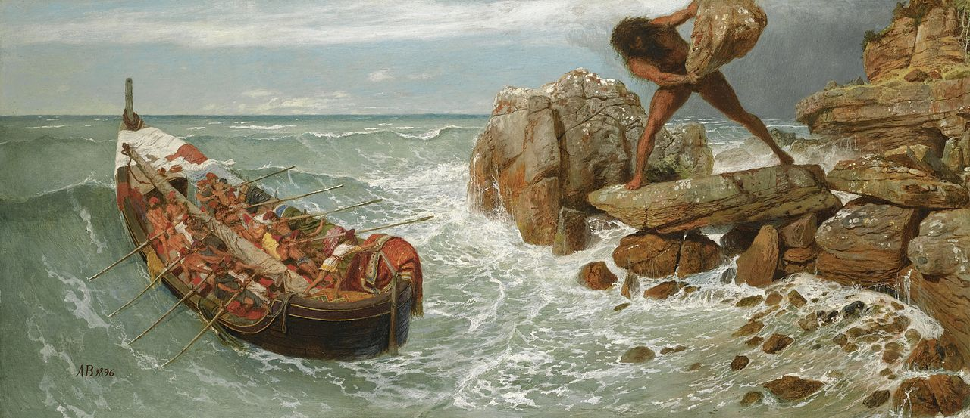
ODISSEA…
L’Odissea, secondo poema di Omero, racconta l’avventuroso ritorno in patria, a Itaca, del suo re, l’astuto Ulisse o Odisseo, che aveva partecipato alla guerra di Troia.
LLL L’ILIADE…

Slide 5
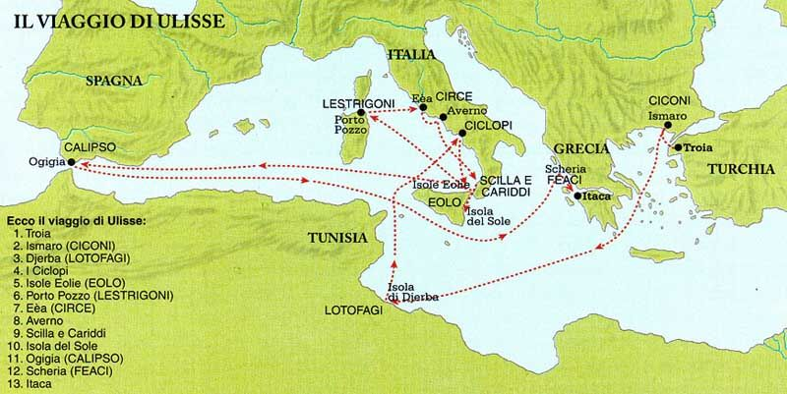
Nel suo lungo viaggio Ulisse incontra pericoli di ogni genere: le sirene, il cui canto affascinava a tal punto i marinai da far finire le loro navi sugli scogli, la maga Circe, che trasformava gli uomini in maiali, il ciclope Polifemo, un gigante che aveva un solo occhio e che ci si cibava di uomini. Per salvarsi, anche in quest’ultimo caso, Ulisse dovette ricorrere all’inganno. Offerto al gigante un otre pieno di vino, attese che Polifemo, dopo l’abbondante bevuta si addormentasse. Prese un palo e, resa la punta incandescente con il fuoco, lo conficcò nell’unico occhio del gigante, accecandolo.

Slide 6
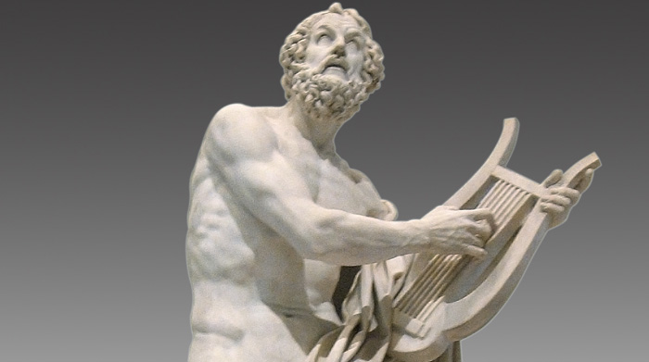
La questione omerica, che riguarda non solo il problema di Omero, ma anche quello dell’appartenenza dell’Iliade e dell’Odissea, fu posta fin dati tempi antichi e il dibattito sull’argomento dura tutt’ora. Alcuni studiosi, esaminate le affinità ma anche le effettive differenza tra i due poemi, sostennero che Omero (o comunque, il poeta a cui la storia da questo nome) fosse l’autore delle due opere. L’Iliade, in cui prevale uno spirito più giovanile e agguerrito, sarebbe stata composta nella giovinezza, mentre l’Odissea, per la maggior conoscenza del mondo e degli uomini che rivela, sarebbe stata scritta nella maturità. Altri critici assegnarono le due opere ad autori diversi, vissuti in epoche diverse; altri ancora videro in Omero il collezionista di canti composti da diversi aedi ( poeti cantori) in epoche precedenti.

